Slide 1
LEZIONE 8
Caratterizzazione strutturale delle proteine – 3D modelling

Slide 2
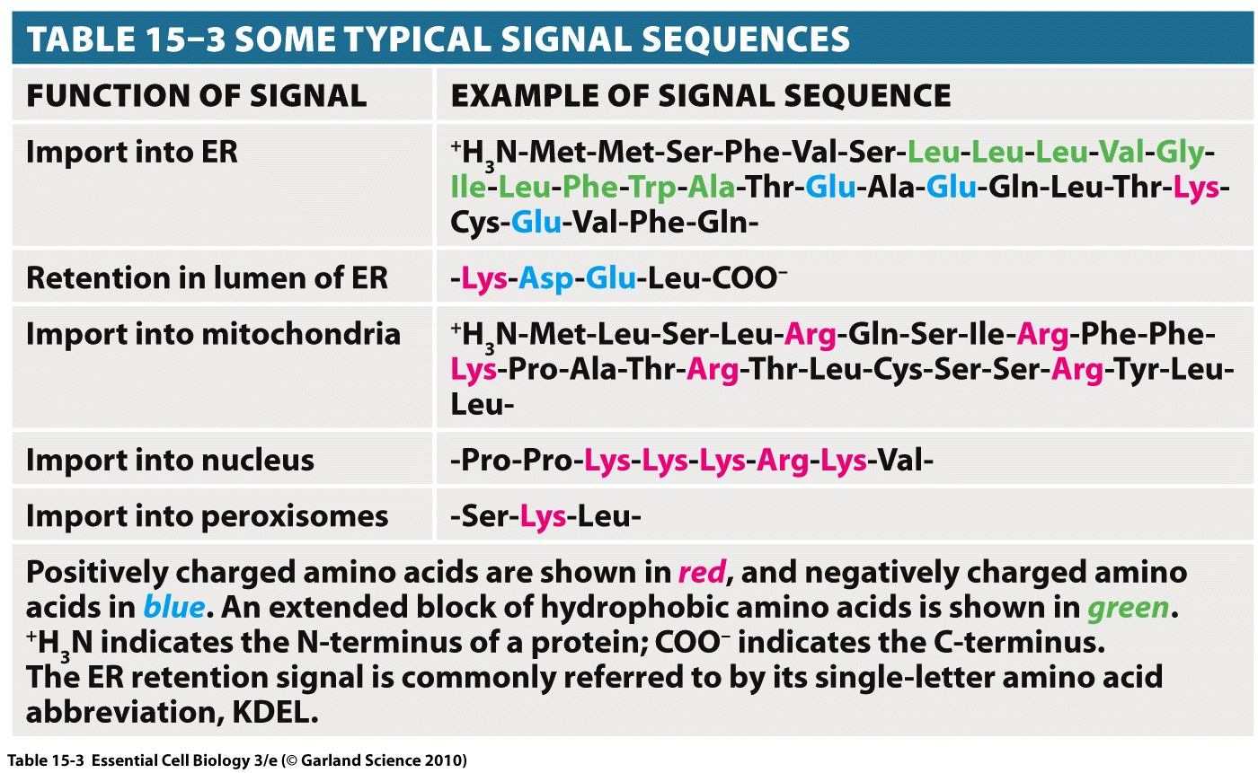
PREDIZIONE DELLA LOCALIZZAZIONE SUBCELLULARE
Il «destino» di una proteina è determinato dalla presenza di alcuni segnali di indirizzamento
Il più comune è il peptide segnale (nella regione N-terminale), che determina la secrezione di una proteina nello spazio extracellulare
Importanti anche i segnali che determinano l’importazione di una proteina nel nucleo, nel mitocondrio, nei cloroplasti (nelle piante), ecc.
Questi segnali sono, di fatto, definibili con HMM e ricercabili con programmi appositi

Slide 3
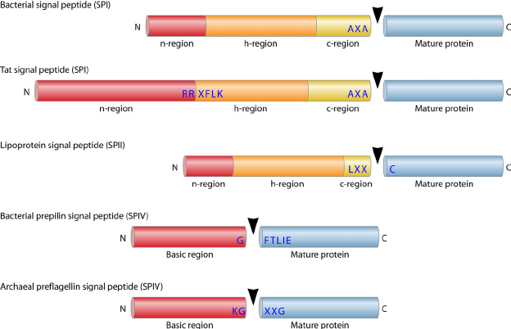
INDIVIDUAZIONE DI UN PEPTIDE SEGNALE
Un peptide segnale ha una lunghezza di solito piuttosto ridotta (circa 18-15 amino acidi), è localizzata sempre nella regione N-terminale e comprende solitamente diversi amino acidi con catena laterale idrofobica
Ricorda quindi per composizione amino acidica un’alfa elica e potrebbe in alcuni casi essere confusa con una regione transmembrana localizzata all’N-terminale
Divisibile in 3 regioni: N-region, H-region e c-region
Non è universalmente conservato… batteri ed Archea ad esempio mostrano peptidi segnali particolari rispetto a quelli degli eucarioti

Slide 4
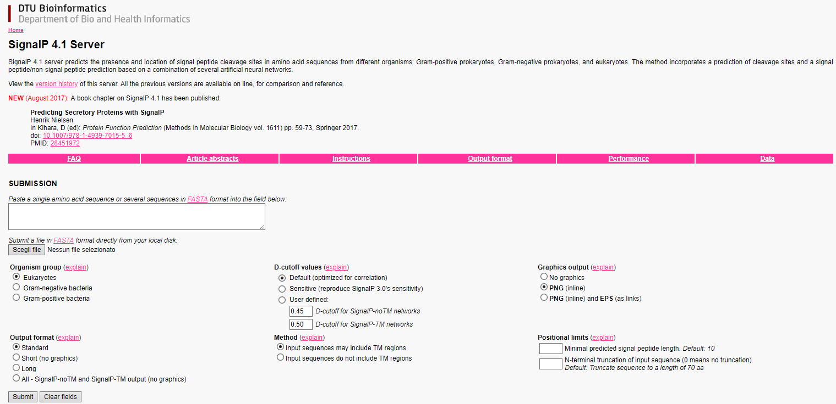
INDIVIDUAZIONE DI UN PEPTIDE SEGNALE
SignalP è uno strumento utile per determinare se un peptide segnale è presente o meno e per individuare il sito di taglio.
http://www.cbs.dtu.dk/services/SignalP/

Slide 5
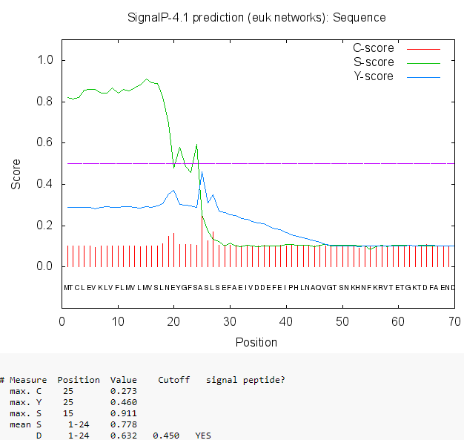
INDIVIDUAZIONE DI UN PEPTIDE SEGNALE
L’output grafico è molto intuitivo
Ovviamente prima di interpretare l’output devo assicurarmi di aver selezionato il modello corretto (eucarioti, batteri gram+ o gram-)
Devo osservare la posizione del «picco» dato dall’Y-score e dal C-score. In corrispondenza del picco dovrebbe avvenire il taglio proteolitico del peptide segnale
Nell’esempio a lato la presenza del peptide segnale viene rilevata (signal peptide? -> YES) in quanto il D score (0.632) supera la soglia di 0.450.
La posizione del sito di taglio è tra il 24° ed il 25°amino acido

Slide 6
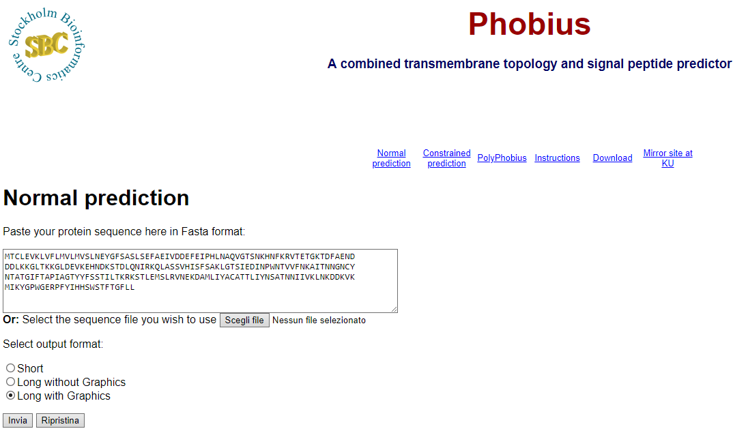
INDIVIDUAZIONE DI UN PEPTIDE SEGNALE
Ma come discriminare il caso di un peptide segnale da quello di una regione transmembrana? Phobius è stato disegnato proprio con questo scopo.
http://phobius.sbc.su.se
Phobius può essere più in generale applicato non solo per questa discriminazione, ma anche per determinare la presenza di altre regioni transmembrana in una proteina. SignalP, come abbiamo visto, analizza soltanto la regione N-terminale

Slide 7
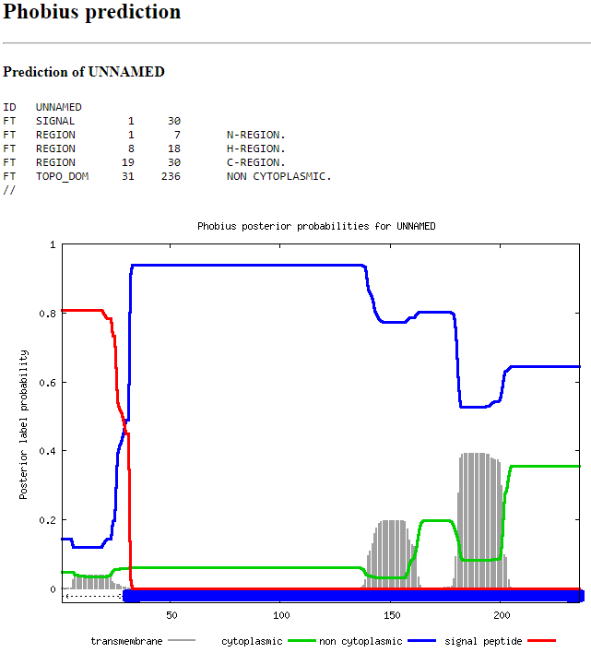
INDIVIDUAZIONE DI UN PEPTIDE SEGNALE
L’output è simile a quello di signalP
La linea rossa descrive la probabilità di avere un peptide segnale
Le barre grigie indicano la probabilità di avere una regione transmembrana (presenza di amino acidi a catena laterale idrofobica che potrebbero creare alfa eliche
Le linee blu e verdi indicano al probabilità di avere regioni esposte nella regione extracellulare o sulla faccia citoplasmatica della membrana, anche a seconda della presenza (o meno) del peptide segnale e di regioni transmembrana
L’esempio a fianco mostra una proteina secreta (solo peptide segnale, nessuna regione transmemembrana predetta – ci sono barre grigie ma non superano mai la soglia)

Slide 8
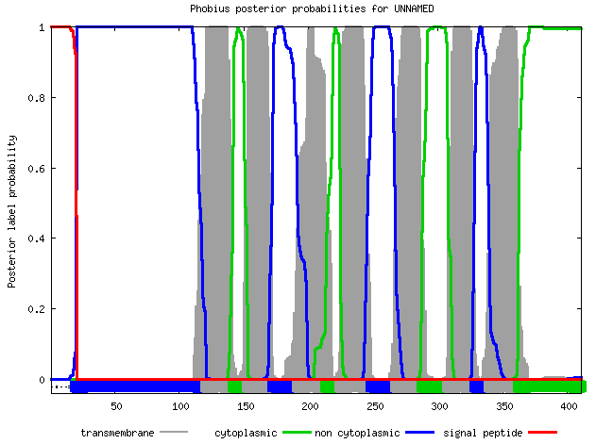
TOPOLOGIE COMPLESSE – QUALCHE ESEMPIO
>AAS07021.1 corticotropin-releasing factor receptor type 2 alpha [Mus musculus] MDAALLLSLLEANCSLALAEELLLDGWGVPPDPEGPYTYCNTTLDQIGTCWPQSAPGALVERPCPEYFNG IKYNTTRNAYRECLENGTWASRVNYSHCEPILDDKQRKYDLHYRIALIVNYLGHCVSVVALVAAFLLFLV LRSIRCLRNVIHWNLITTFILRNIAWFLLQLIDHEVHEGNEVWCRCITTIFNYFVVTNFFWMFVEGCYLH TAIVMTYSTEHLRKWLFLFIGWCIPCPIIIAWAVGKLYYENEQCWFGKEAGDLVDYIYQGPVMLVLLINF VFLFNIVRILMTKLRASTTSETIQYRKAVKATLVLLPLLGITYMLFFVNPGEDDLSQIVFIYFNSFLQSF QGFFVSVFYCFFNGEVRAALRKRWHRWQDHHALRVPVARAMSIPTSPTRISFHSIKQTAAV
Quante eliche transmembrana riuscite a rilevare?
Proviamo ad interpretare nel dettaglio l’organizzazione predetta di questa proteina

Slide 9
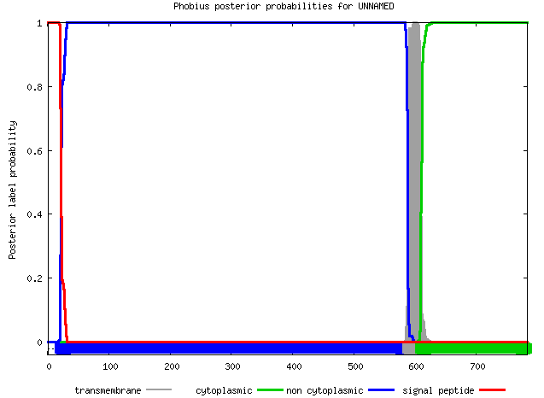
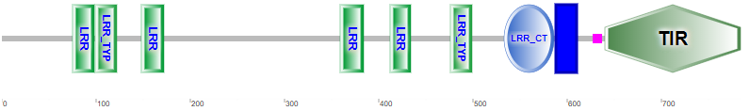
TOPOLOGIE COMPLESSE – QUALCHE ESEMPIO
>NP_776622.1 toll-like receptor 2 precursor [Bos taurus] MPRALWTAWVWAVIILSTEGASDQASSLSCDPTGVCDGHSRSLNSIPSGLTAGVKSLDLSNNDITYVGNR DLQRCVNLKTLRLGANEIHTVEEDSFFHLRNLEYLDLSYNRLSNLSSSWFRSLYVLKFLNLLGNLYKTLG ETSLFSHLPNLRTLKVGNSNSFTEIHEKDFTGLTFLEELEISAQNLQIYVPKSLKSIQNISHLILHLKQP ILLVDILVDIVSSLDCFELRDTNLHTFHFSEASISEMSTSVKKLIFRNVQFTDESFVEVVKLFNYVSGIL EVEFDDCTHDGIGDFRALSLDRIRHLGNVETLTIRKLHIPQFFLFHDLSSIYPLTGRVKRVTIENSKVFL VPCLLSQHLKSLEYLDLSENLMSEETLKNSACKDAWPFLQTLVLRQNRLKSLEKTGELLLTLENLNNLDI SKNNFLSMPETCQWPGKMKQLNLSSTRIHSLTQCLPQTLEILDVSNNNLDSFSLILPQLKELYISRNKLK TLPDASFLPVLSVMRISRNIINTFSKEQLDSFQQLKTLEAGGNNFICSCDFLSFTQGQQALGRVLVDWPD DYRCDSPSHVRGQRVQDARLSLSECHRAAVVSAACCALFLLLLLTGVLCHRFHGLWYMKMMWAWLQAKRK PRKAPRRDICYDAFVSYSERDSYWVENLMVQELEHFNPPFKLCLHKRDFIPGKWIIDNIIDSIEKSHKTI FVLSENFVKSEWCKYELDFSHFRLFDENNDAAILILLEPIDKKAIPQRFCKLRKIMNTKTYLEWPVDETQ QEGFWLNLRAAIRS
Può essere utile combinare queste predizioni con la predizione di domini (l’esempio sotto fatto con SMART. Dove sono localizzati i domini di questo TLR?

Slide 10
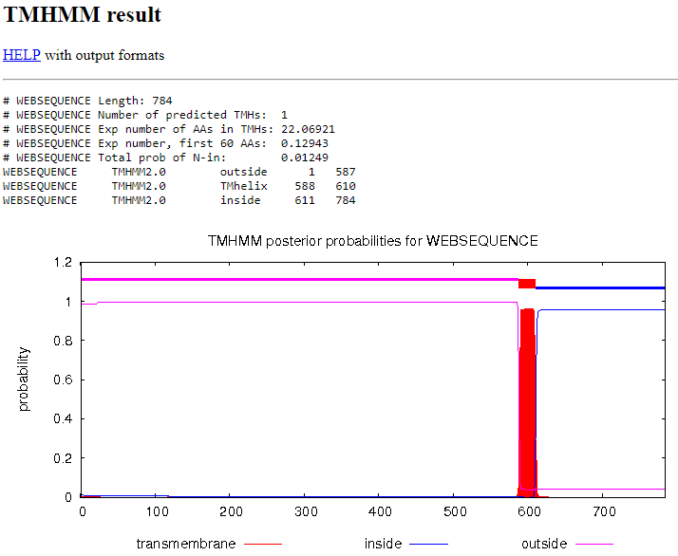
TMHMM
Altro tool per la predizione di regioni transmembrana
http://www.cbs.dtu.dk/services/TMHMM/
Anche in questo caso output molto intuitivo!
Attenzione però alla predizione delle regioni esposte all’esterno della membrana… TMHMM non cerca il peptide segnale e questo può avere effetti molto importanti
Sotto questo punto di vista un’approccio combinato (Phobius) è maggiormente accurato

Slide 11
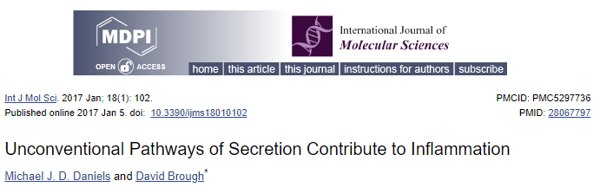
CASI PARTICOLARI – SECREZIONE NON CANONICA
SecretomeP
http://www.cbs.dtu.dk/services/SecretomeP/
Esistono casi in cui proteine, pur essendo secrete, non presentano un peptide segnale classico -> «leaderless» proteins
Molte proteine coinvolte nei processi infiammatori (ad esempio le interleuchine) presentano segnali di secrezione non canonici
Devo sempre prestare attenzione a possibili falsi negativi con SignalP!

Slide 12
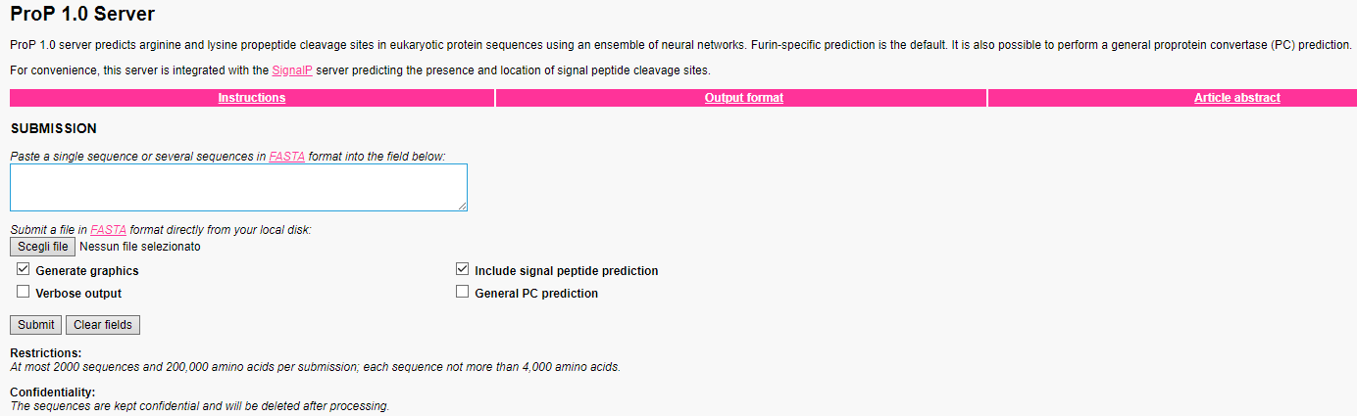
PRE-PROPROTEINE
Alcune proteine secrete, oltre al peptide segnale, presentano una regione propeptidica nel precursore, che viene tagliata in un secondo momento da una proteasi
Il sito di riconoscimento solitamente è un segnale dibasico (KR o RR)
Questa organizzazione del precursore serve a mantenere inattiva la proteina fino al suo rilascio nell’ambiente in cui deve agire. Ad esempio pro-enzimi o altri peptidi con attività biologica prodotti e conservati inizialmente in granuli in cellule immunitarie

Slide 13
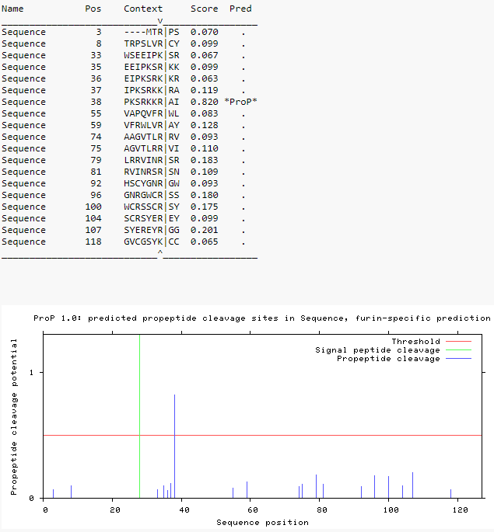
PRE-PROPROTEINE
Interpretazione piuttosto semplice: viene combinata la predizione del sito di taglio con quella del peptide segnale (ovvero, il taglio proteolitico può avvenire solo in una proteina secreta)
Anche in questo caso il potenziale sito di taglio è corredato da un p-value
Nel grafico a fianco guardiamo la linea verde (peptide segnale) e la linea blu che supera la soglia pre-impostata per la rilevazione del propeptide
>ABC61319.1 big defensin [Argopecten irradians] MTRPSLVRCYSLFFTALIVMAIICPAWSEEIPKSRKKRAIPIAYVGMAVAPQVFRWLVRAYGAAAVTAAG VTLRRVINRSRSNDNHSCYGNRGWCRSSCRSYEREYRGGNLGVCGSYKCCVT

Slide 14
TARGETING AD ALTRI COMPARTI CELLULARI
http://www.cbs.dtu.dk/services/TargetP/
TARGETP è in questo caso il tool che fa a nostro caso
Si può selezionare tra sistemi piante/animali
Vengono calcolati degli score di predizione per peptide segnale, segnale di importazione mitocondriale, plastidiale (solo nelle piante) o altra destinazione
Usa SignalP e ChloroP (altro programma per la predizione dei segnali di importazione plastidiale)
La predizione dipende dal rapporto tra gli score, dato in una scala da 1 (molto buono) a 5 (scarso)

Slide 15
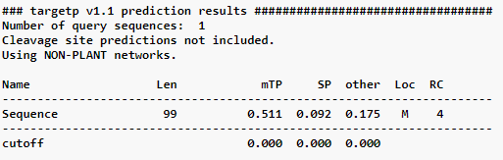
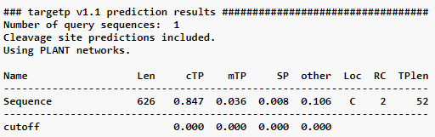
TARGETING AD ALTRI COMPARTI CELLULARI
>KOS18919.1 Mitochondrial zinc maintenance protein 1 [Escovopsis weberi] MRAARIAFQGDAHVLAAAQLQIRQTFQENRALEASKVYGAVQHAEDVARILRENVVQGKRVGADGEEHFK LRIHEHTERGDNESILTAGKDSKGGCGCR
>CAB60128.1 plastidial phosphoglucomutase [Pisum sativum] MAFCYRLDNFIISAFKPKHSNVPLSIHHSSSNFPSFKVQNFPFRVRYNSAIRATSSSSSTPTTIAEPNDI KINSIPTKPIEGQKTGTSGLRKKVKVFKQENYLANWIQALFNSLPPEDYKNGLLVLGGDGRYFNKEAAQI IIKIAAGNGVGKILVGKEGILSTPAVSAVIRKREANGGFIMSASHNPGGPEYDWGIKFNYSSGQPAPESI TDKIYGNTLSISEIKIADIPDVDLSNVGVTKFGSFSVEVIDPVSDYLELLETVFDFQLIKSLISRPDFRF TFDAMHAVAGAYATPIFVDKLSASLDSISNGIPLEDFGHGHPDPNLTYAKDLVKIMYAENGPDFGAASDG DGDRNMILGTSFFVTPSDSVAVIAANAKEAIPYFKDSIKGLARSMPTSGALDRVAEKLNLPFFEVPTGWK FFGNLMDAGNLSICGEESFGTGSDHIREKDGIWAVLAWLSIIAHRNKDTKPGEKLVSVSDVVKEHWATYG RNFFSRYDYEECESEGANKMIEYLRELLSKSKPGDKYGSYVLQFADDFTYTDPVDGSVVSKQGVRFVFTD GSRIIYRLSGTGSAGATVRVYIEQFEPDVSKHDVDAQIALKPLIDLALSVSKLKDFTGREKPTVIT

Slide 16
INTRINSIC PROTEIN DISORDER
DisEMBL
http://dis.embl.de
«DisEMBL is a computational tool for prediction of disordered/unstructured regions within a protein sequence. As no clear definition of disorder exists, we have developed parameters based on several alternative definitions, and introduced a new one based on the concept of ``hot loops'', i.e. coils with high temperature factors”
Proteine intrinsecamente disordinate non hanno una struttura fissa 3D ordinata e presentano lunghe regioni di random coil
Regioni disordinate possono essere presenti anche in regioni che fungono da linker tra domini in grosse proteine multidominio
Combinazione di diversi modelli predittivi che possono essere tradotti in probabilità calcolate su una finestra di un determinato numero di amino acidi

Slide 17
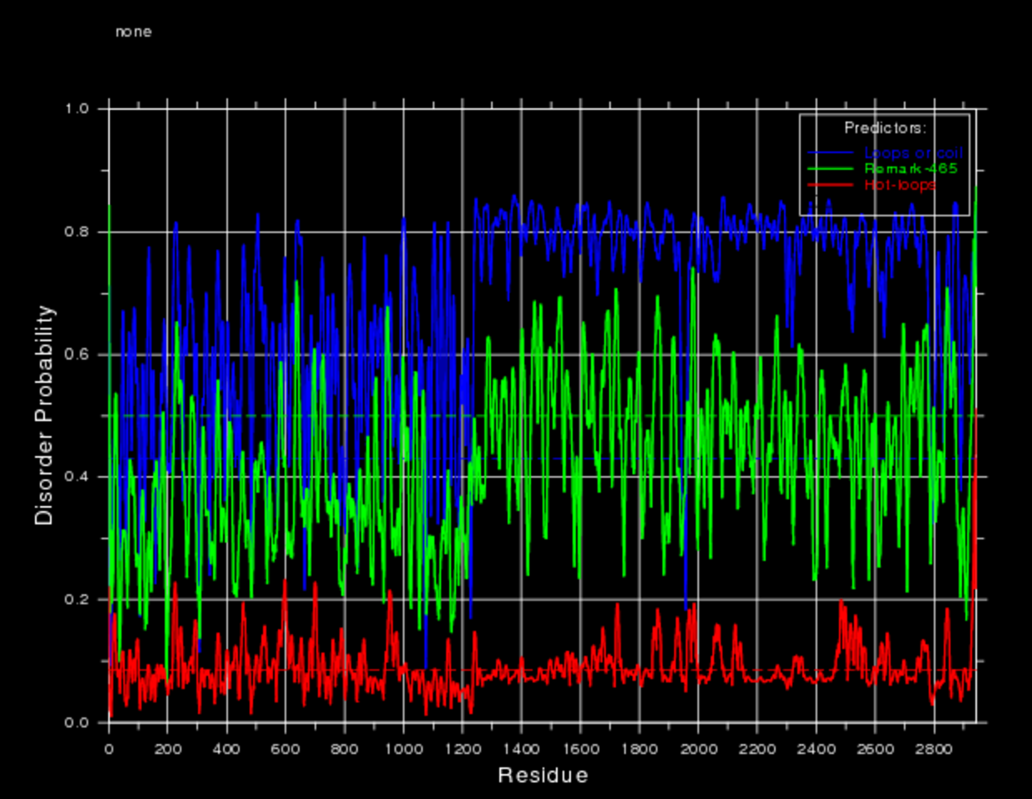
INTRINSIC PROTEIN DISORDER
>sp|Q02388|CO7A1_HUMAN Collagen alpha-1(VII) chain OS=Homo sapiens OX=9606 GN=COL7A1 PE=1 SV=2 MTLRLLVAALCAGILAEAPRVRAQHRERVTCTRLYAADIVFLLDGSSSIGRSNFREVRSF LEGLVLPFSGAASAQGVRFATVQYSDDPRTEFGLDALGSGGDVIRAIRELSYKGGNTRTG AAILHVADHVFLPQLARPGVPKVCILITDGKSQDLVDTAAQRLKGQGVKLFAVGIKNADP EELKRVASQPTSDFFFFVNDFSILRTLLPLVSRRVCTTAGGVPVTRPPDDSTSAPRDLVL SEPSSQSLRVQWTAASGPVTGYKVQYTPLTGLGQPLPSERQEVNVPAGETSVRLRGLRPL TEYQVTVIALYANSIGEAVSGTARTTALEGPELTIQNTTAHSLLVAWRSVPGATGYRVTW RVLSGGPTQQQELGPGQGSVLLRDLEPGTDYEVTVSTLFGRSVGPATSLMARTDASVEQT LRPVILGPTSILLSWNLVPEARGYRLEWRRETGLEPPQKVVLPSDVTRYQLDGLQPGTEY RLTLYTLLEGHEVATPATVVPTGPELPVSPVTDLQATELPGQRVRVSWSPVPGATQYRII VRSTQGVERTLVLPGSQTAFDLDDVQAGLSYTVRVSARVGPREGSASVLTVRREPETPLA VPGLRVVVSDATRVRVAWGPVPGASGFRISWSTGSGPESSQTLPPDSTATDITGLQPGTT YQVAVSVLRGREEGPAAVIVARTDPLGPVRTVHVTQASSSSVTITWTRVPGATGYRVSWH SAHGPEKSQLVSGEATVAELDGLEPDTEYTVHVRAHVAGVDGPPASVVVRTAPEPVGRVS RLQILNASSDVLRITWVGVTGATAYRLAWGRSEGGPMRHQILPGNTDSAEIRGLEGGVSY SVRVTALVGDREGTPVSIVVTTPPEAPPALGTLHVVQRGEHSLRLRWEPVPRAQGFLLHW QPEGGQEQSRVLGPELSSYHLDGLEPATQYRVRLSVLGPAGEGPSAEVTARTESPRVPSI ELRVVDTSIDSVTLAWTPVSRASSYILSWRPLRGPGQEVPGSPQTLPGISSSQRVTGLEP GVSYIFSLTPVLDGVRGPEASVTQTPVCPRGLADVVFLPHATQDNAHRAEATRRVLERLV LALGPLGPQAVQVGLLSYSHRPSPLFPLNGSHDLGIILQRIRDMPYMDPSGNNLGTAVVT AHRYMLAPDAPGRRQHVPGVMVLLVDEPLRGDIFSPIREAQASGLNVVMLGMAGADPEQL RRLAPGMDSVQTFFAVDDGPSLDQAVSGLATALCQASFTTQPRPEPCPVYCPKGQKGEPG EMGLRGQVGPPGDPGLPGRTGAPGPQGPPGSATAKGERGFPGADGRPGSPGRAGNPGTPG APGLKGSPGLPGPRGDPGERGPRGPKGEPGAPGQVIGGEGPGLPGRKGDPGPSGPPGPRG PLGDPGPRGPPGLPGTAMKGDKGDRGERGPPGPGEGGIAPGEPGLPGLPGSPGPQGPVGP PGKKGEKGDSEDGAPGLPGQPGSPGEQGPRGPPGAIGPKGDRGFPGPLGEAGEKGERGPP GPAGSRGLPGVAGRPGAKGPEGPPGPTGRQGEKGEPGRPGDPAVVGPAVAGPKGEKGDVG PAGPRGATGVQGERGPPGLVLPGDPGPKGDPGDRGPIGLTGRAGPPGDSGPPGEKGDPGR PGPPGPVGPRGRDGEVGEKGDEGPPGDPGLPGKAGERGLRGAPGVRGPVGEKGDQGDPGE DGRNGSPGSSGPKGDRGEPGPPGPPGRLVDTGPGAREKGEPGDRGQEGPRGPKGDPGLPG APGERGIEGFRGPPGPQGDPGVRGPAGEKGDRGPPGLDGRSGLDGKPGAAGPSGPNGAAG KAGDPGRDGLPGLRGEQGLPGPSGPPGLPGKPGEDGKPGLNGKNGEPGDPGEDGRKGEKG DSGASGREGRDGPKGERGAPGILGPQGPPGLPGPVGPPGQGFPGVPGGTGPKGDRGETGS KGEQGLPGERGLRGEPGSVPNVDRLLETAGIKASALREIVETWDESSGSFLPVPERRRGP KGDSGEQGPPGKEGPIGFPGERGLKGDRGDPGPQGPPGLALGERGPPGPSGLAGEPGKPG IPGLPGRAGGVGEAGRPGERGERGEKGERGEQGRDGPPGLPGTPGPPGPPGPKVSVDEPG PGLSGEQGPPGLKGAKGEPGSNGDQGPKGDRGVPGIKGDRGEPGPRGQDGNPGLPGERGM AGPEGKPGLQGPRGPPGPVGGHGDPGPPGAPGLAGPAGPQGPSGLKGEPGETGPPGRGLT GPTGAVGLPGPPGPSGLVGPQGSPGLPGQVGETGKPGAPGRDGASGKDGDRGSPGVPGSP GLPGPVGPKGEPGPTGAPGQAVVGLPGAKGEKGAPGGLAGDLVGEPGAKGDRGLPGPRGE KGEAGRAGEPGDPGEDGQKGAPGPKGFKGDPGVGVPGSPGPPGPPGVKGDLGLPGLPGAP GVVGFPGQTGPRGEMGQPGPSGERGLAGPPGREGIPGPLGPPGPPGSVGPPGASGLKGDK GDPGVGLPGPRGERGEPGIRGEDGRPGQEGPRGLTGPPGSRGERGEKGDVGSAGLKGDKG DSAVILGPPGPRGAKGDMGERGPRGLDGDKGPRGDNGDPGDKGSKGEPGDKGSAGLPGLR GLLGPQGQPGAAGIPGDPGSPGKDGVPGIRGEKGDVGFMGPRGLKGERGVKGACGLDGEK GDKGEAGPPGRPGLAGHKGEMGEPGVPGQSGAPGKEGLIGPKGDRGFDGQPGPKGDQGEK GERGTPGIGGFPGPSGNDGSAGPPGPPGSVGPRGPEGLQGQKGERGPPGERVVGAPGVPG APGERGEQGRPGPAGPRGEKGEAALTEDDIRGFVRQEMSQHCACQGQFIASGSRPLPSYA ADTAGSQLHAVPVLRVSHAEEEERVPPEDDEYSEYSEYSVEEYQDPEAPWDSDDPCSLPL DEGSCTAYTLRWYHRAVTGSTEACHPFVYGGCGGNANRFGTREACERRCPPRVVQSQGTG TAQD

Slide 18
VERSO LA DETERMINAZIONE DELLA STRUTTURA
A fronte di oltre 483 milioni di proteine depositate nel database nr e di circa 550,000 in Swissprot, solo 120,000 strutture note sono depositate in Protein DataBank
Molte di queste sono ridondanti (ad esempio un recettore legato con ligandi diversi, oppure proteine ortologhe in diverse specie)
Limitazioni principali legate alla insolubilità di molte proteine, alla loro dimensione, alla difficoltà di isolamento da campioni biologici in quantità sufficienti per analisi
Strutture note ottenute tramite NMR o cristallografia a raggi X
Link tra sequenza e funzione
Modificazione di proteine (Protein engineering)
Rational drug design
Ma a che cosa può servire conoscere la struttura di una proteina?

Slide 19



CHALLENGES NELLA DETERMINAZIONE DELLA STRUTTURA 3D DI PROTEINE
Molto accurata, cristallografia a raggi X arriva a 0.5Å di root-mean-square deviation ed è quindi sempre la strategia preferibile…
MA…
È costoso richiede molto tempo non è sempre applicabile
(mesi o anni!!!) proteine troppo grandi, non cristallizzabili

Slide 20
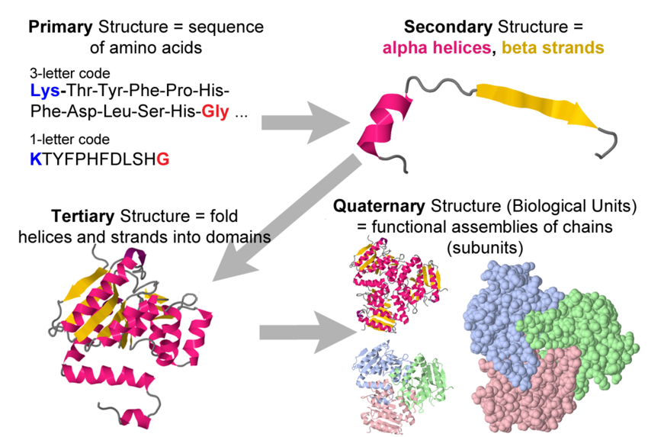
VERSO LA DETERMINAZIONE DELLA STRUTTURA
La struttura di una proteina può essere definita a più livelli
Solitamente l’unica informazione nota è quella della struttura primaria = sequenza di amino acidi
Posso prevedere, sulla base di questa soltanto, quale sarà la struttura secondaria, terziaria e come eventualmente unità biologiche potrebbero assemblarsi in complessi?

Slide 21
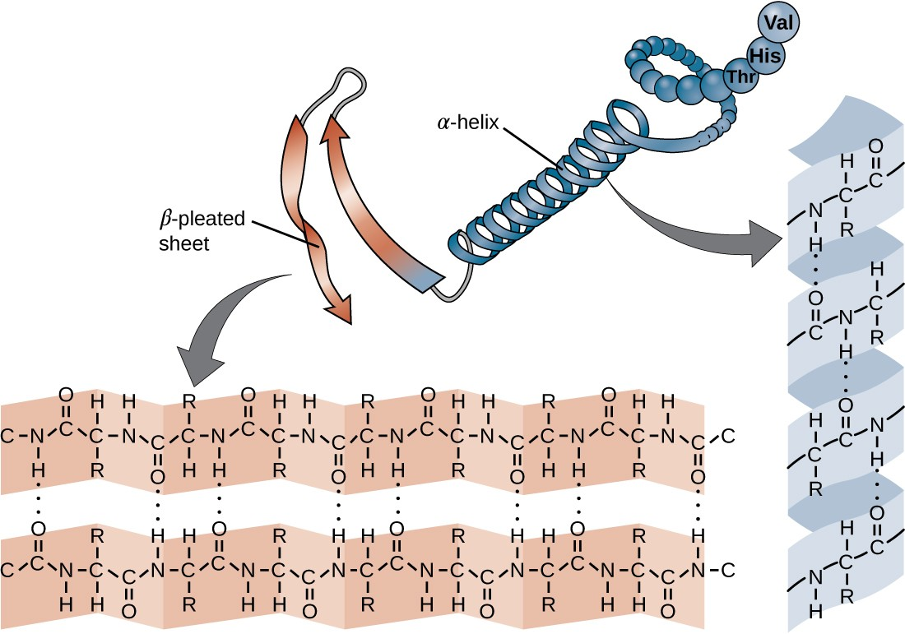
STRUTTURA SECONDARIA
La struttura secondaria è presente di solito in una regione locale di una proteina
Si può trattare di strutture ordinate (alfa eliche e beta foglietti)
Si può anche trattare di strutture disordinate (tight turns, random coils, bulges)
E’ il contesto amino acidico della sequenza primaria a determinare la propensione a formare una determinata struttura secondaria

Slide 22
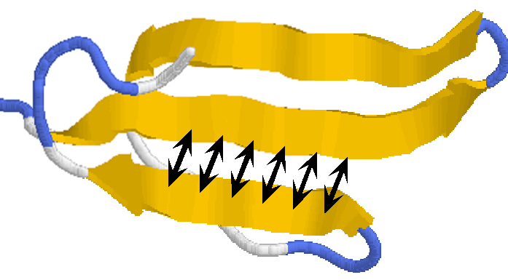
STRUTTURA SECONDARIA
Alfa eliche e beta foglietti sono le due classi principali di strutture secondarie che regioni locali di proteine possono assumere e la loro descrizione nel dettaglio esula da questo corso
Dovreste però ricordare da altri corsi che sono caratterizzate dalla presenza di legami ad idrogeno che le stabilizzano, possibili soltanto in presenza di determinati amino acidi in una certa posizione reciproca
In realtà la struttura del beta foglietto non è propriamente «locale», in quanto spesso ci ritroviamo in presenza di beta foglietti antiparalleli, che interagiscono gli uni con gli altri

Slide 23
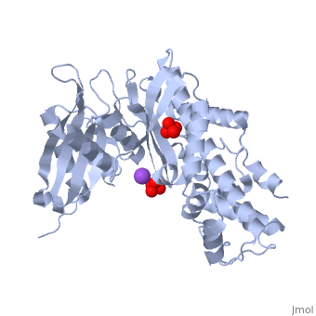
STRUTTURA TERZIARIA
L’insieme di alfa eliche, beta foglietti e coils nello spazio determina una struttura 3D
Di solito, visto che la forma di polipeptidi di una certa dimensione è piuttosto irregolare, la struttura delle proteine è detta globulare
La rappresentazione grafica che vedete a fianco è soltanto convenzionale: viene detta ribbon structure, con alfa eliche e beta foglietti in bella evidenza
Struttura dell’esochinasi

Slide 24
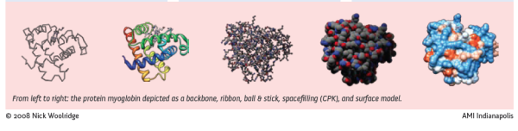
STRUTTURA TERZIARIA
Capiterà spesso di vedere la struttura di una proteina rappresentata in diversi modi
Backbone – solo la catena principale, in cui tutti gli amino acidi sono rappresentati allo stesso modo
Ribbon, di cui abbiamo già parlato
Ball & stick, con la rappresentazione di tutti gli atomi, anche delle catene laterali
Space-filling: rappresentazione più compatta, con atomi in evidenza
Surface, in cui è mostrata la superficie molecolare di una proteina

Slide 25
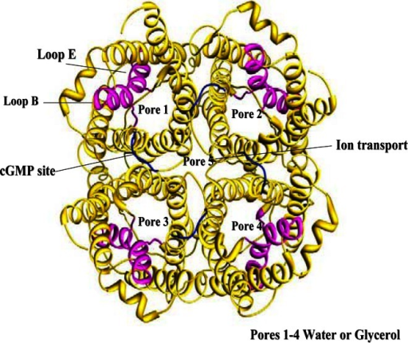
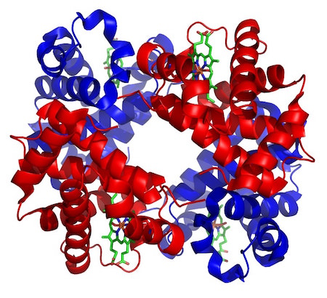
STRUTTURA QUATERNARIA
Associazione in complessi multimerici
Omotetramero dell’aquaporina
Esempio classico - emoglobina

Slide 26
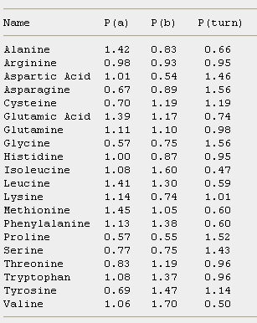
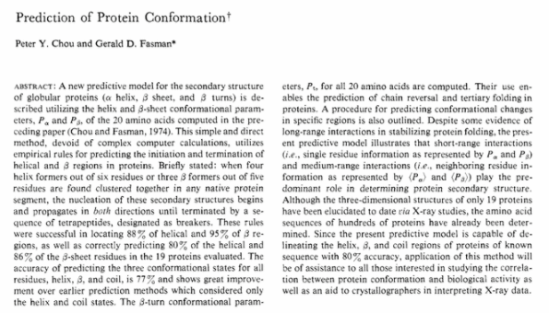
PREDIZIONE DELLA STRUTTURA SECONDARIA
Diversi amino acidi hanno diversa propensità ad essere localizzati in una regione di alfa elica, beta foglietto o turn
Tabelle basate su dati empirici -> analisi diretta di proteine la cui struttura 3D è nota
Chou e Fasman, 1974
Metodo non cooperativo -> non considera le probabilità condizionali al contesto degli amino acidi vicini

Slide 27
PREDIZIONE DELLA STRUTTURA SECONDARIA
Il metodo di Chou e Fasman, comparato ai metodi moderni, aveva una bassa accuratezza (50-60%)… anche perché il set di strutture su cui le tabelle sono state calcolate era molto piccolo nel 1974
L’accuratezza della predizione di una struttura secondaria può essere valutata come segue, tramite una statistica nota come Q3:
Q3 = q_{α}+q_{β}+q_{coil} X 100%
total no. of residues
Dove q_{α}+q_{β}+q_{coil} sono il numero di amino acidi predetti correttamente per ciascuna delle tre categorie

Slide 28
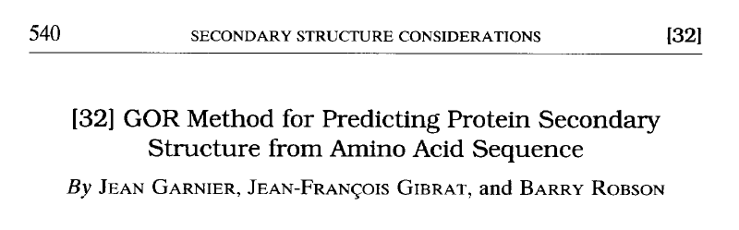
PREDIZIONE DELLA STRUTTURA SECONDARIA
Pochi anni dopo al metodo Chou-Fasman viene sviluppato il metodo GOR (Garnier-Osguthorpe-Robson)
Pur considerando sempre la propensità dei singoli amino acidi a essere presenti in regione ad alfa elica, coil o beta foglietto, questo metodo implementa la predizione con le probabilità condizionali
Ovvero, quale è la probabilità che l’amino acido X sia incluso in una struttura secondaria se quelli adiacenti lo sono? Si tratta di inferenza Bayesiana
Implementazioni successive note come GOR-II, GOR-II, etc.
Accuratezza dichiarata dagli autori per GOR, calcolata su set di 267 proteine a struttura secondaria nota: circa 64%
«In its fifth version, the GOR method reached an accuracy of prediction Q3 of 73.5%”

Slide 29
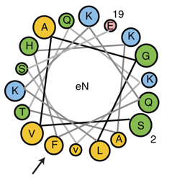
PREDIZIONE DELLA STRUTTURA SECONDARIA
Le migliorie che sono state apportate nel corso degli anni hanno portato al raggiungimento di accuratezze nell’ordine del 75-80%
Questi miglioramenti sono stati in prima battuta dovuti all’inclusione negli algoritmi predittivi riguardo alla periodicità del ritrovamento di alcuni amino acidi in determinati contesti
Ad esempio in un’alfa elica spesso si osserva anfipaticità, cioè i residui localizzati su un lato dell’elica interagiscono con una membrana (catena laterale idrofobica) e quelli dall’altro lato con il solvente
L’idrofobicità dei residui i+1, i+4 ed i+7 è fortemente indicativa di un’alfa elica

Slide 30
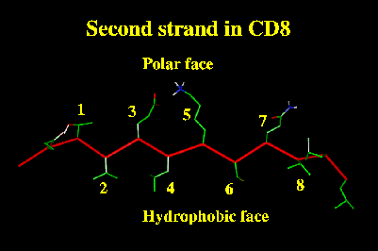
PREDIZIONE DELLA STRUTTURA SECONDARIA
La predizione dei beta foglietti è più complessa rispetto a quella delle alfa eliche (difatti i metodi GOR hanno molta più facilità a trovare regioni ad alfa elica, mentre molti beta foglietti vengono scambiati per random coils)
Questo accade perché i beta foglietti sono spesso strutture antiparallele, la cui formazione è garantita dalla presenza di legami ad idrogeno con amino acidi lontani nella sequenza primaria
Metodi machine learning, basati su reti neurali artificiali. Esistono alcuni pattern che sono più frequentemente associati di altri a regioni con strutture secondarie
PSIPRED e JPRED sono due algoritmi predittivi basati su reti neurali da ricordare
I calcoli sono basati su «finestre» di dimensioni limitate -> stringhe di circa 15 amino acidi

Slide 31
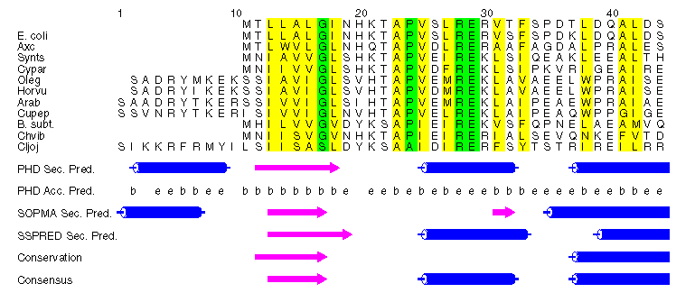
PREDIZIONE DELLA STRUTTURA SECONDARIA
Si parte da un allineamento multiplo di sequenze -> consensus-based method
hydrophobic
highly conserved
b= buried, e = exposed

Slide 32

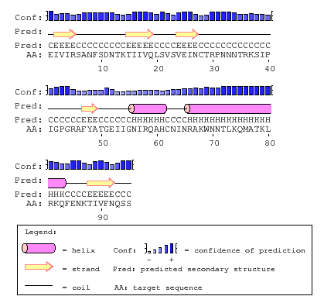
PREDIZIONE DELLA STRUTTURA SECONDARIA
Q-score (PSIpred 3) = 81,6%
http://bioinf.cs.ucl.ac.uk/psipred/
Come potete vedere l’output grafico è rappresentato accompagnato da degli score di confidenza
Usa una procedura a due step di reti neurali, partendo dall’allineamento della sequenza di input con sequenze a struttura secondaria nota ottenuto tramite matrici PSSM e PSI-BLAST
Il primo step genera una predizione grezza per stretch di 15 amino acidi, rifinita dal secondo step di analisi

Slide 33
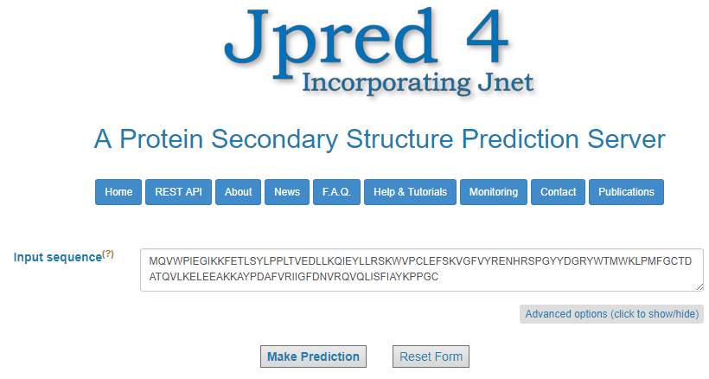
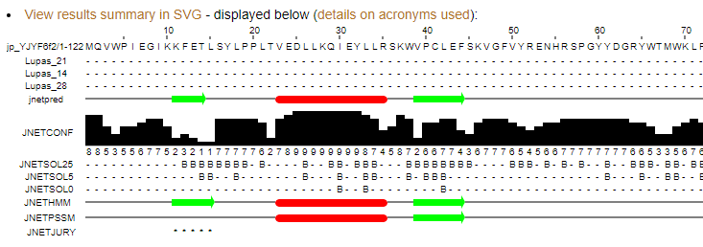
PREDIZIONE DELLA STRUTTURA SECONDARIA
JPRED -> Q-score > 82%
http://www.compbio.dundee.ac.uk/jpred/
Approccio simile a quello di PSIPRED
Anche in questo caso si utilizza una procedura a due step, con finestre di lunghezze diverse (19 e 17 aa)

Slide 34
METODI PER LA PREDIZIONE DI STRUTTURE SECONDARIE
PSI-pred (David Jones, Warwick)
JPRED (Cuff & Barton, EBI)
DSC King & Sternberg
PREDATOR (Frischman & Argos - EMBL)
PHD Rost & Sander, EMBL, Germany
ZPRED server Zvelebil et al., Ludwig, U.K.
nnPredict Cohen et al., UCSF, USA.
BMERC PSA Server Boston University, USA
SSP (Nearest-neighbor) Solovyev and Salamov, Baylor College, USA.
Sono molti i metodi che sono stati sviluppati nel corso degli anni e quelli che, ad oggi, sono ritenuti i più affidabili sono sicuramente i metodi machine learning, che sostanzialmente si basano sul consenso basato su allineamenti multipli di sequenza

Slide 35
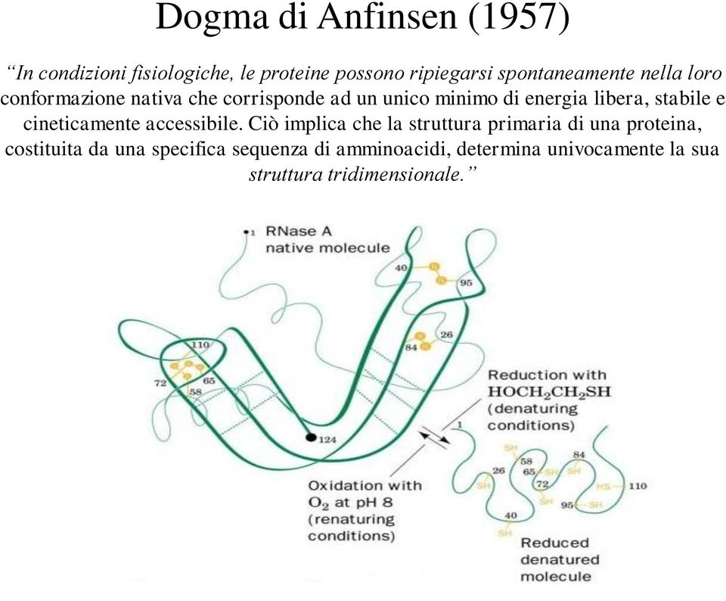
COSA DETERMINA IL FOLDING DI UNA PROTEINA?
Esistono eccezioni alla regola…
Ad esempio proteine che richiedono l’intervento di chaperonine per ripiegarsi correttamente
Ma, in sostanza, secondo il dogma di Anfinsen, la struttura primaria di una sequenza amino acidica determina direttamente il suo ripiegamento nello spazio in determinate condizioni
Posso usare questa informazione per scopi predittivi?

Slide 36
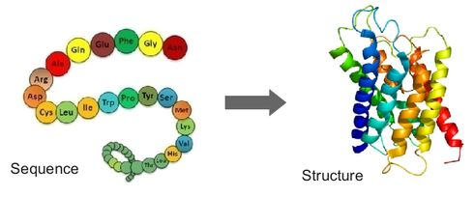
APPROCCI ALLA PREDIZIONE STRUTTURALE
Simulazioni computazionali ab initio basati su calcoli energetici
Grosso contributo della chimica fisica -> termodinamica!
Equilibrio termodinamico con un minimo di energia libera
Minima energia libera associata alla superficie proteica
2) Approcci Knowledge-Based
Approcci basati sull’omologia
Threading
Metodi gerarchici
?????

Slide 37
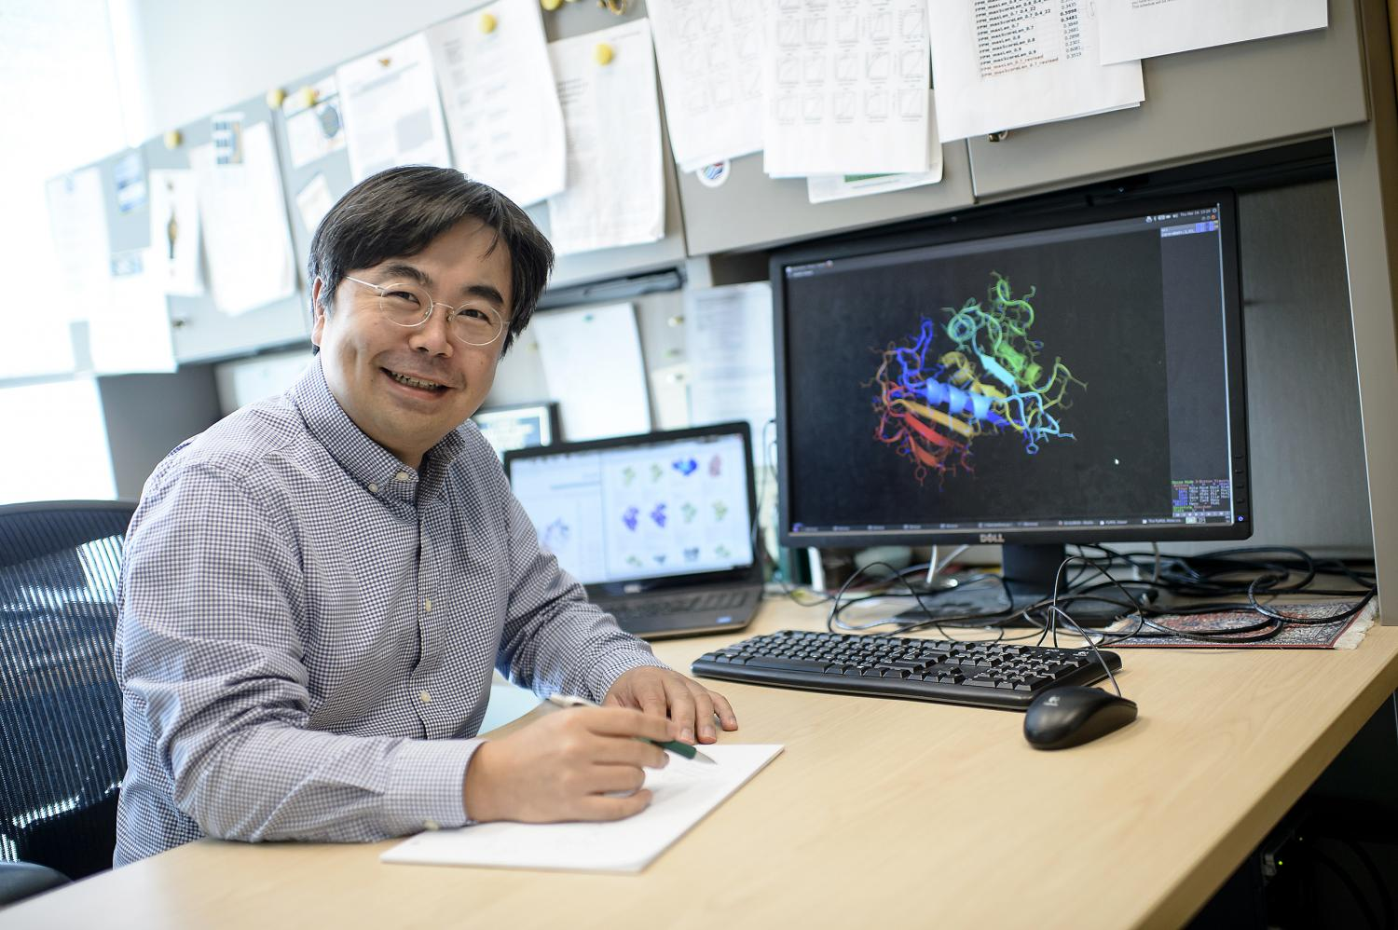

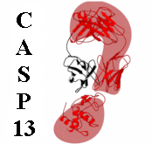
APPROCCI ALLA PREDIZIONE STRUTTURALE
Per quanto sia ormai un argomento studiato da oltre 40 anni, la predizione della struttura terziaria delle proteine rimane ad oggi un problema aperto e potremmo definirlo il santo Graal della bioinformatica
Ogni due anni si ripete un’open challenge detta CASP (Critical Assessment of protein Structure Prediction) che ha lo scopo di fare il punto della situazione e stimolare la ricerca in questo campo

Slide 38
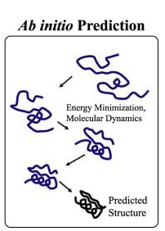
METODI «AB INITIO» - SIMULAZIONI COMPUTAZIONALI
SI basano su complessi calcoli di «minimizzazione energetica», partendo senza alcuna assunzione a priori e cercando di individuare la struttura energicamente più favorevole, che è ritenuta essere quelle più probabile
Possono essere utilizzati metodi di minimizzazione energetica statica o dinamica, a seconda che le strutture proteiche vengano considerate come elementi sostanzialmente statiche o che la mobilità degli atomi sia in qualche modo considerata
Metodi estremamente intensivi, richiedono molta CPU
Le predizioni difficilmente possono essere considerate attendibili, in quanto gli scenari possibili diventano moltissimi anche per sequenze di dimensioni modeste
Unico modo di procedere quando non sia nota alcuna struttura simile a quella di interesse

Slide 39
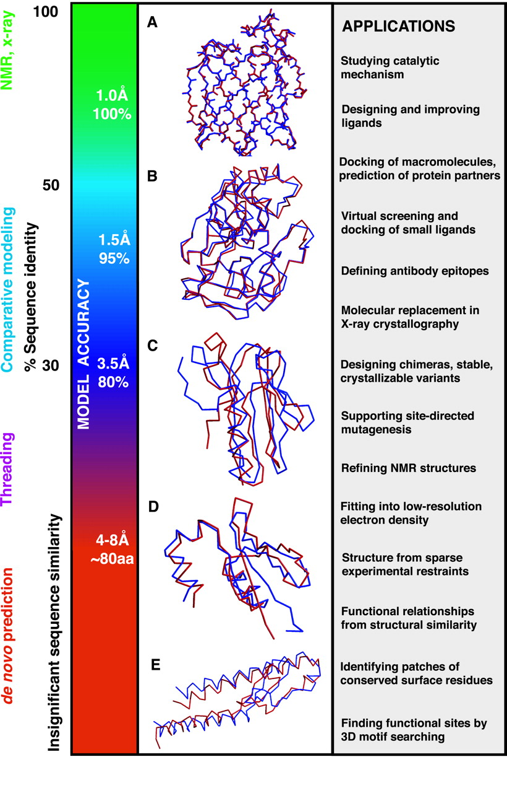
Da Baker & Sali, 2001
“Protein Structure Prediction and Structural Genomics”, pubblicato su Science
«Improvement in the accuracy of models produced by both de novo and comparative modeling approaches will require methods that finely sample protein conformational space using a free energy or scoring function that has sufficient accuracy to distinguish the native structure from the nonnative conformations. Despite many years of development of molecular simulation methods, attempts to refine models that are already relatively close to the native structure have met with relatively little success. This failure is likely to be due to inaccuracies in the potential functions used in the simulations, particularly in the treatment of electrostatics and solvation effects.“

Slide 40
METODI KNOWLEDGE-BASED
Richiedono la disponibilità di almeno una struttura nota (determinata sperimentalmente tramite NMR o cristallografia a raggi X) sufficientemente simile a quella di interesse per permettere di «guidare» il modeling
Sono metodi che lavorano per omologia
Il concetto di base è che proteine con sequenza primaria simile tendono a formare strutture 3D simili
Empiricamente, sequenze che in un allineamento dimostrano similarità > 25% hanno una probabilità molto elevata di foldarsi nello stesso modo
Falliscono nel momento in cui tale struttura omologa non sia disponibile/nota/individuabile
Trova largo successo perché ad oggi possiamo assumere che molte delle nuove proteine scoperte abbiano un qualche grado di omologia con una proteina la cui struttura è già nota

Slide 41
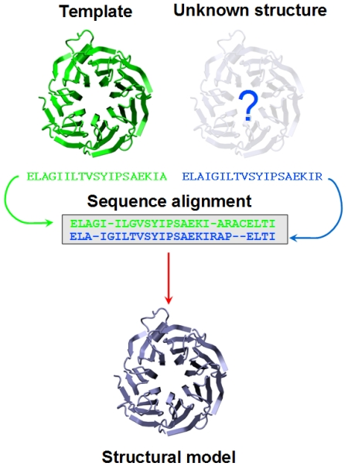
HOMOLOGY MODELING
Data una sequenza di cui non so la struttura ma conosco la sequenza (P) ed un database di strutture proteiche note (Q), l’algoritmo individua la sequenza Q (o le sequenze Q1, Q2, [...], Qx) che mostrano una similarità significativa a P
La struttura di P viene modellata sulla base delle strutture note degli hit di Q
Possibile quando la similarità tra P e Q è rilevabile con metodi come BLASTp, oppure con l’identificazione di domini proteici conservati con Interproscan, Pfam, ecc.

Slide 42
HOMOLOGY MODELING – STEP DI ANALISI
Template selection: bisogna rilevare all’interno del database di strutture, quelle che sono sufficientemente simili a quella di input (la cui struttura è ignota). La selezione viene di solito fatta tramite BLAST (facendo attenzione all’impostazione delle soglie di e-value), ma l’utilizzo di PSI-BLAST può essere opportuno per incrementare la sensibilità del metodo
Sequence alignment: la sequenza primaria della sequenza input viene allineata con quella del template (in questo caso naturalmente la sequenza primaria è associata a coordinate spaziali
Model construction: basandosi sull’allineamento delle sequenze primarie di target e template, si procede alla generazione di una struttura 3D ipotetica del target, solitamente lavorando non da subito sull’intera sequenza, ma partendo da piccoli frammenti e verificando la soddisfazione di constraints strutturali. Le regioni del target che non si allineano con il template vengono sottoposte a loop modeling (predizione ab initio)
Model evaluation: esistono diversi metodi (ma non un consenso accettato) per valutare la qualità di una predizione, ma solitamente ciò si basa su calcoli dell’energia libera

Slide 43
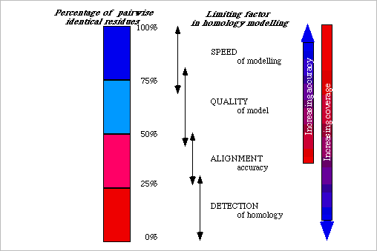
HOMOLOGY MODELING – AFFIDABILITA’ E FATTORI LIMITANTI
La qualità del modello può essere considerata affidabile quando la similarità tra target è template è > 50% -> solo piccoli errori relativi alle catene laterali
Similarità tra 25-50% maggiori errori possono essere trovati, soprattutto nelle regioni di loop. Per questo range di similarità ci possono essere problematiche di allineamento template/target che si possono ripercuotere sulla predizione strutturale
Al di sotto di questo livello di similarità la predizione può essere del tutto errata ed è meglio usare un altro metodo -> threading (fold recognition)

Slide 44
THREADING
L’approccio del threading è leggermente diverso da quello dell’homology modeling, ed è noto anche come fold recognition or 3d/1d alignment
Data la sequenza P, viene dapprima identificata la «piega» (fold) F tra quelle presenti all’interno di un database apposito, che risulta essere la più plausibile
I residui di P vengono quindi piazzati lungo la catena principale (backbone) delle strutture con fold F e viene determinata la stabilità delle catene laterali dei singoli residui di P in questo arrangiamento spaziale
Possibile quando una similarità remota è rilevabile ma non in modo semplice (ad esempio quando è rilevabile solo con PSI-BLAST ma non con BLASTp)
Questo approccio si basa sull’osservazione che il numero di protein folds in natura è limitato (circa 1300 come numero stimato) e che circa il 90% delle nuove strutture depositate in PDB negli ultimi anni ricadeva all’interno di famiglie strutturali già note

Slide 45
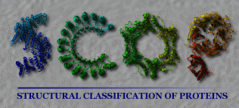
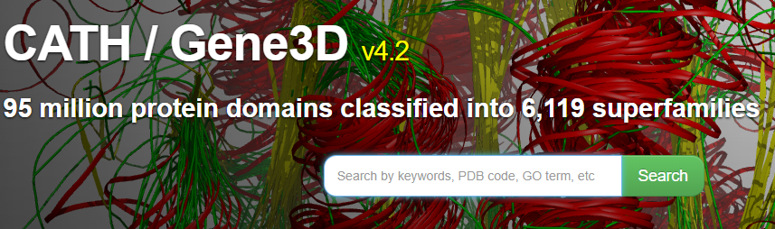
THREADING
Vengono interrogati database strutturali come SCOP e CATH
Riuniscono le proteine in famiglie, superfamiglie (di solito accumunate da un’origine evolutiva comune) e folds (che possono essere il risultato di evoluzione convergente
http://scop2.mrc-lmb.cam.ac.uk
http://cathdb.info/

Slide 46
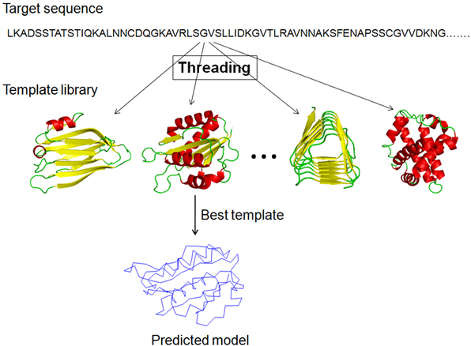
THREADING
Come l’homology modeling, anche il threading è basato su un template
Anche se non c’è un confine preciso tra i due approcci (alcuni algoritmi usano una combinazione di elementi tratti dai due metodi), possiamo dire che:
l’homology modeling è adatto per il modeling di proteine omologhe, il threading è più indicato quando è condiviso soltanto il folding -> produce risultati migliori quando non c’è alta similarità di sequenza primaria tra template e target
Mentre nell’homology modeling il template viene trattato soltanto come una sequenza, nel threading è trattato come una struttura -> migliore capacità di prevedere la struttura di regioni locali scarsamente allineabili

Slide 47

STEP PRATICI NELL’ANALISI PREDITTIVA DI STRUTTURE 3D
incollare la sequenza di interesse nell’apposito campo in un’interfaccia web, selezionando eventualmente i parametri per il modeling
Avere molta pazienza
Osservare i risultati e valutare le statistiche (confidenza nella predizione e percentuale di sequenza che è stato possibile modellare)

Slide 48
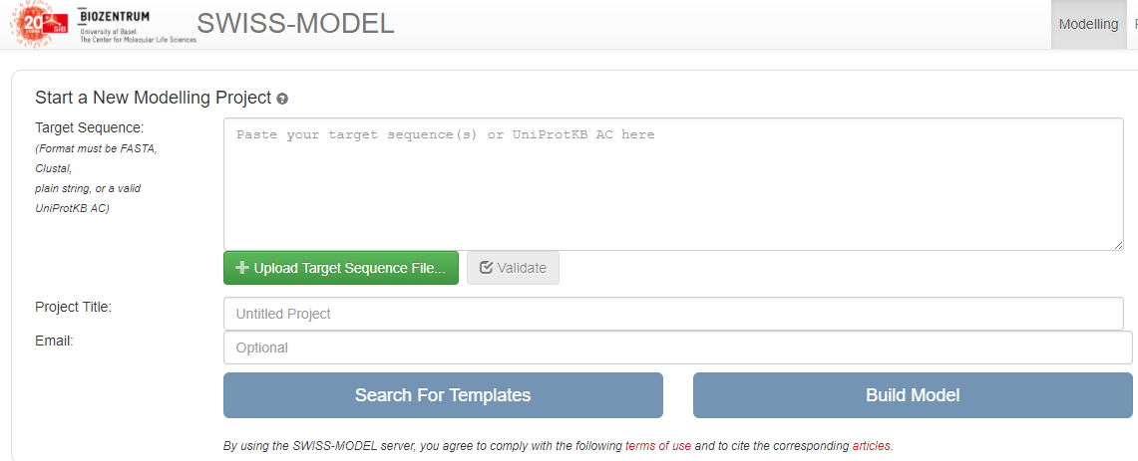
SWISS-MODEL
Un server dotato di interfaccia grafica per la predizione per omologia di strutture proteiche – sviluppato dal SIB (centro bioinformatico svizzero)
https://swissmodel.expasy.org/

Slide 49
HHPRED
HHpred è un metodo di fold recognition molto popolare
Effettua delle ricerche profilo/profilo
Prima di iniziare la ricerca nel database, genera una PSSM a partire dell’allineamento tra la sequenza query e le sequenze ad essa simili contenute nel database
Il database contiene una serie di PSSM precalcolate utilizzando lo stesso metodo (tramite PSI-BLAST)
Entrambi i profili (derivato dalla query e derivati dal database) sono trattati come Hidden Markov Models
La ricerca individua tutte le strutture note che hanno un folding simile a quello predetto per la sequenza query
https://toolkit.tuebingen.mpg.de/#/tools/hhpred

Slide 50
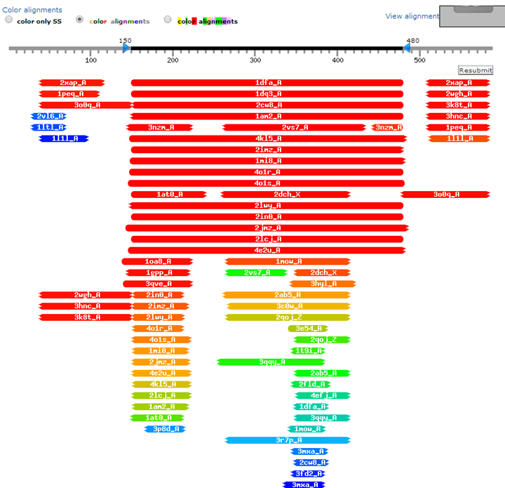
HHPRED
Output grafico molto simile a quello di un BLAST
Possibilità di passare alla predizione 3D basandosi sui template selezionati tramite il software MODELLER
Metodo molto sensibile, ottime performance nelle competizioni CASP nella categoria knowledge-based predictions
Velocità molto elevata comparata ad altri metodi

Slide 51

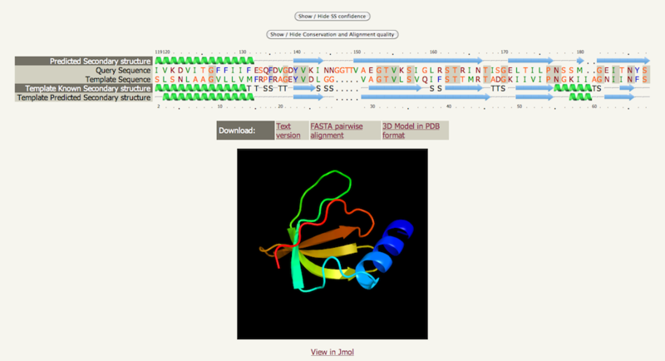
PHYRE2
Altra scelta molto popolare per il threading
Acronimo per «Protein Homology/AnalogY Recognition Engine»
Disegnato specificamente per essere user-friendly anche nei confronti di utenti senza esperienza nel campo
http://www.sbg.bio.ic.ac.uk/~phyre2/html/page.cgi?id=index
Come HHpred, utilizza allineamenti HMM/HMM, garantendo una buona sensibilità anche quando la similarità di sequenza primaria è scarsa

Slide 52
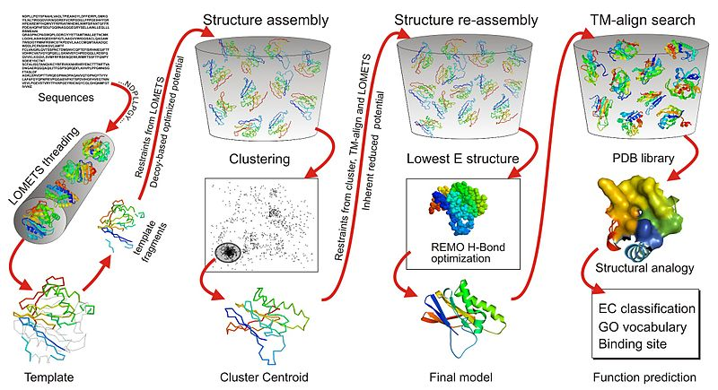
I-TASSER
http://zhanglab.ccmb.med.umich.edu/I-TASSER/

Slide 53

I-TASSER
STEP DI ANALISI
1, Secondary structure prediction by PSSpred
2, Template detection by LOMETS
3, Fragment structure assembly using replica-exchange Monte Carlo simulation
4, Model selection by clustering structure decoys using SPICKER
5, Atomic-level structure refinement by fragment-guided molecular dynamics simulation (FG-MD) or ModRefiner
6, Structure-based biology function annotation by COACH
Strumento per il threading molto avanzato e sensibile
Integra moduli simili a quelli visti per HHpred con altri che sono indirizzati alla predizione funzionale della struttura proteica predetta, al collegamento con ipotetiche attività enzimatiche e alla predizione delle superfici di interazione
Valutato come miglior metodo homology-based nei CASP 2012-2014-2016

Slide 54

ROSETTA – METODI AB INITIO RICHIEDONO SUPERCOMPUTERS

Slide 55
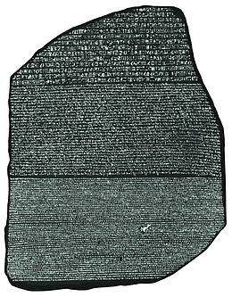
ROSETTA
Inizialmente sviluppato come software per il modeling di proteine ab initio da parte dell’università di Washington, ROSETTA è oggi diventato un progetto ramificato
Il nome deriva dalla stele di Rosetta, in quanto si proponeva di «decifrare» la sequenza primaria delle proteine per collegarla alla struttura e, conseguentemente, alla funzione
Una divisione si occupa del disegno di nuove proteine (RosettaDesign)
RosettaDock ha lo scopo di prevedere le interazioni proteina/proteina, ovvero il docking
Robetta è il modulo del programma che si occupa di modeling ab initio
Tra le divisioni secondarie va ricordato Foldit, un gioco interattivo basato sul modeling delle proteine, e non va dimenticato che Rosetta è coinvolta attivamente nel drug design e nello studio di malattie umane a forte impatto

Slide 56
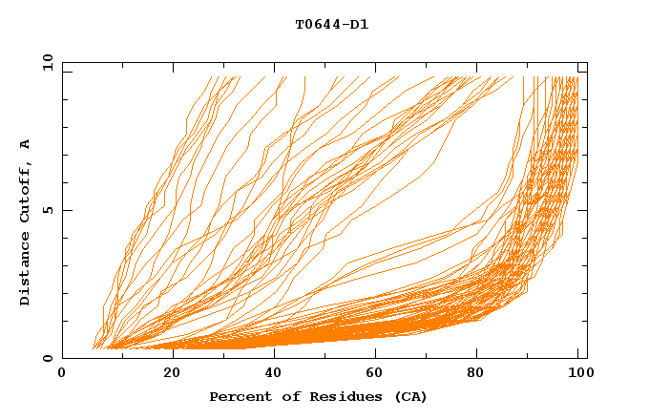
CASP – UNA «COMPETIZIONE» PER SPINGERE LA RICERCA NEL CAMPO DEL MODELING STRUTTURALE
Dal 1994, ogni due anni si tiene CASP, acronimo per «Critical Assessment of protein Structure Prediction”
La competizione mette diversi algoritmi predittivi davanti a sequenze la cui sequenza è stata da poco determinata sperimentalmente (ma non ancora depositata in PDB). La competizione si svolge in double blind, di modo da essere sicuri che nessuno dei partecipanti (ne di chi valuta i risultati) abbia conoscenza a priori della struttura delle proteine «ignote»
La performance di ogni software viene valutata con un plot cumulativo della distanza tra la posizione predetta di ogni atomo di carbonio del backbone della struttura predetta e quella determinata sperimentalmente… in sostanza più tardi sale la curva, più accurata è la predizione

Slide 57
CASP – UNA «COMPETIZIONE» PER SPINGERE LA RICERCA NEL CAMPO DEL MODELING STRUTTURALE
Sono molte le categorie in gara, in quanto la predizione ab initio non è l’unica qualità richiesta ad un algoritmo di modeling strutturale:
Predizione di regioni disordinate
Predizione funzionale (legata naturalmente alla struttura)
Valutazione della qualità di un modello strutturale
Model refinement
Algoritmi per homology modeling
Algoritmi per threading
2018 -> CASP13
Ogni edizione è associata ad un numero (1994 = CASP1)
SITO UFFICIALE
http://www.predictioncenter.org/

Slide 58
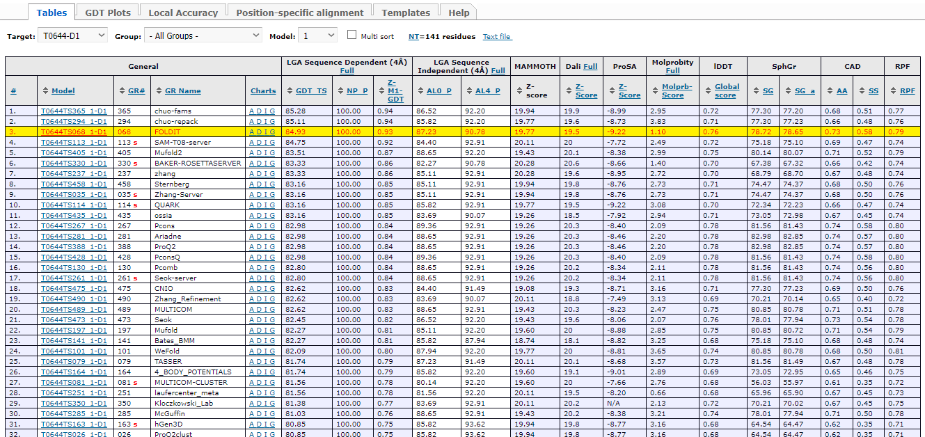
CASP – UNA «COMPETIZIONE» PER SPINGERE LA RICERCA NEL CAMPO DEL MODELING STRUTTURALE

Slide 59

CASP – UNA «COMPETIZIONE» PER SPINGERE LA RICERCA NEL CAMPO DEL MODELING STRUTTURALE
La competizione si svolge su vari modelli (ogni proteina in fin dei conti ha le sue caratteristiche e le sue «difficoltà», quindi un algoritmo può funzionare «bene» in alcuni casi e «male» in altri
Oltre a delle tabelle riassuntive, può essere interessante valutare l’accuratezza locale della predizione (cioè in relazione alla posizione nella sequenza primaria). Ciò è facilmente visibile nel plot a colori

Slide 60


CASP – UNA «COMPETIZIONE» PER SPINGERE LA RICERCA NEL CAMPO DEL MODELING STRUTTURALE
In sostanza va valutato quanto la struttura predetta da un algoritmo sia sovrapponibile a quella reale
Nell’esempio a fianco vedete la sovrapposizione tra una struttura nota (blu) ed il miglior modello (verde) in CASP6
Non sempre la predizione è semplice quando non c’è un modello di riferimento per il modeling per omologia. A fianco il miglior risultato (a destra) e la vera struttura del target (a sinistra) per uno dei target di CASP6. Notate le differenze, soprattutto per i beta foglietti

Slide 61

CASP – UNA «COMPETIZIONE» PER SPINGERE LA RICERCA NEL CAMPO DEL MODELING STRUTTURALE
Il caso a fianco mostra i tre migliori modelli ottenuti per uno dei target di CASP6… come notate le predizioni non si avvicinano molto alla struttura reale
I risultati principali di CASP6 (era il 2004) hanno evidenziato che:
«The disappointing results for [hard new fold] targets suggest that the prediction community as a whole has learned to copy well but has not really learned how proteins fold”
Ma la situazione è cambiata nell’arco degli ultimi 14 anni?

Slide 62
CASP – UNA «COMPETIZIONE» PER SPINGERE LA RICERCA NEL CAMPO DEL MODELING STRUTTURALE
C’è effettivamente un lento ma continuo miglioramento
«this round of CASP saw substantial progress in 4 areas—contact prediction, free modeling, template‐based modeling, and estimating the accuracy of models. That follows the long‐term trend in CASP so that, cumulatively, the accuracy of modeling methods has increased enormously. Some of this improvement is because of increased availability of data, both sequence and structure”
Tratto dai risultati di CASP12, Moult et al, 2017

Slide 63

DOCKING MOLECOLARE – NUOVE FRONTIERE NEL MODELING
Così come il modeling strutturale è fondamentale in alcuni campi di ricerca biologica, altrettanto lo è il modeling delle interazioni proteine/proteina
Queste predizioni sono, a loro volta, legate alla qualità delle predizioni strutturali delle proteine (o delle strutture determinate con NMR/cristallografia a raggi X)
CAPRI (Critical Assessment of PRedicted Interactions) è una comunità concettualmente molto simile a CASP, che permette di testare periodicamente le performance degli algoritmi predittivi per quanto riguarda il docking molecolare
http://www.capri-docking.org

Slide 64


STRUTTURA SECONDARIA DELL’RNA
Non sono soltanto le proteine ad assumere particolari strutture 3D… pensiamo all’organizzazione del DNA in cromosomi, con strutture telomeriche e centromeriche (aiutate però da proteine accessorie, istoni, intervento del citoscheletro ecc.)
Le molecole di RNA, per la loro natura di molecole a singola elica, possono formare delle complesse strutture secondarie tramite l’appaiamento di regioni parzialmente omologhe
Gli RNA ribosomali sono un esempio molto importante, ma anche i tRNA, sebbene molto più piccoli, sono caratterizzati da strutture secondarie fondamentali
Gli snRNA hanno anch’essi strutture secondarie complesse
Nell’esempio a fianco (un tRNA) si nota l’organizzazione nello spazio 3D -> struttura terziaria

Slide 65

Quella riportata a fianco è la struttura secondaria della subunità minore del rRNA di Escherichia coli

Slide 66

Questa è invece la subunità maggiore

Slide 67


STRUTTURA SECONDARIA DELL’RNA
Alcuni concetti fondamentali…
Le strutture stem-loop (dette anche hairpins per la loro forma a «forcina») sono elementi strutturali fondamentali negli RNA
Il terminatore procariotico (consensus della sequenza riportato a sinistra) ed il «trifoglio» dei tRNA sono classici esempi di strutture secondarie
Gli «pseudoknots» sono altri elementi strutturali più complessi che si ritrovano molto frequentemente in ribonucleoproteine con attività catalitica, come la telomerasi umana

Slide 68

PREDIZIONE DI STRUTTURE SECONDARIE DELL’RNA
Sono stati sviluppati moltissimi algoritmi per la predizione della struttura secondaria degli RNA
Potete farvi un’idea da https://en.wikipedia.org/wiki/List_of_RNA_structure_prediction_software
Non solo sono stati sviluppati algoritmi per la predizione della struttura secondaria, ma anche di quella terziaria e per la predizione di interazione tra molecole di RNA
Si tratta di metodi complessi (potenzialmente anche di più rispetto a quelli utilizzati per le proteine (4 caratteri vs 20!)
Forte peso di predizioni termodinamiche, usando constraints relativi alle possibili regioni complementari di appaiamento
Ulteriore complicazione è la presenza di nucleotidi modificati (es. inosina) in alcuni RNA

Slide 69


PREDIZIONE DI STRUTTURE SECONDARIE DELL’RNA
L’unico esempio che riporteremo è quello di ViennaRNA, un pacchetto di tool predittivi che ha una storia di sviluppo di più di 10 anni

